Slide 1
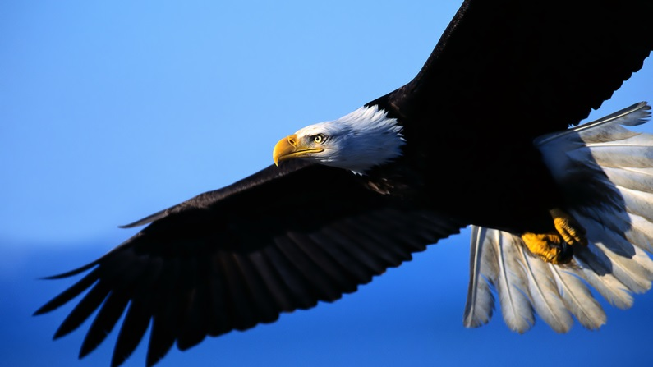
倚靠耶和華我主,要得到氣力 伊要親像鷹鳥,如鷹鳥展翅 必展翅飛高 倚靠耶和華我主,要得到氣力 伊要親像鷹鳥,如鷹鳥展翅 必展翅飛高
倚靠耶和華的人(1/4)

Slide 2
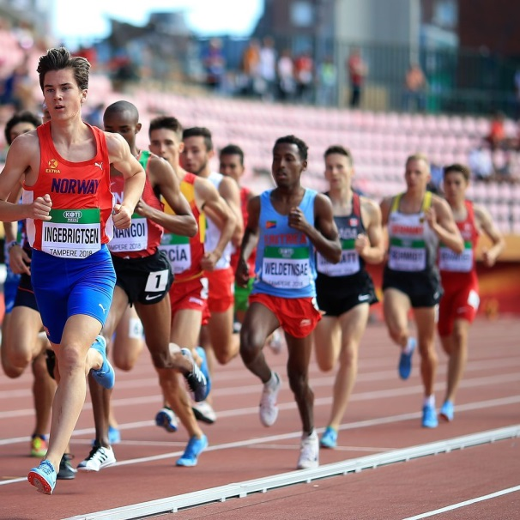
伊跑走也攏不厭倦 伊行路也不疲勞 伊跑走也攏不厭倦 行路也不疲勞 伊行路也不疲勞
倚靠耶和華的人(2/4)

Slide 3
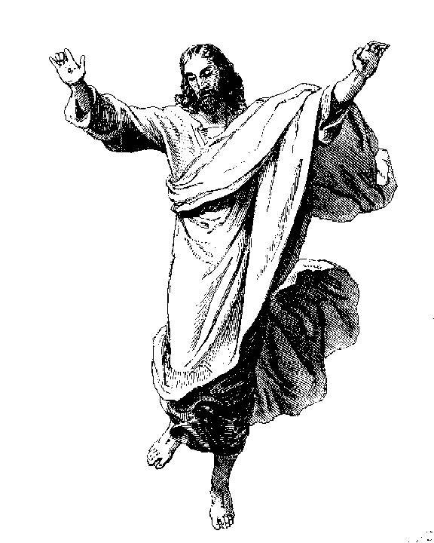
您當倚靠主, 倚靠主到永遠 因為在主耶和華有永遠的氣力 您當倚靠主, 倚靠主到永遠 因為在主耶和華有永遠的氣力
倚靠耶和華的人(3/4)

Slide 4
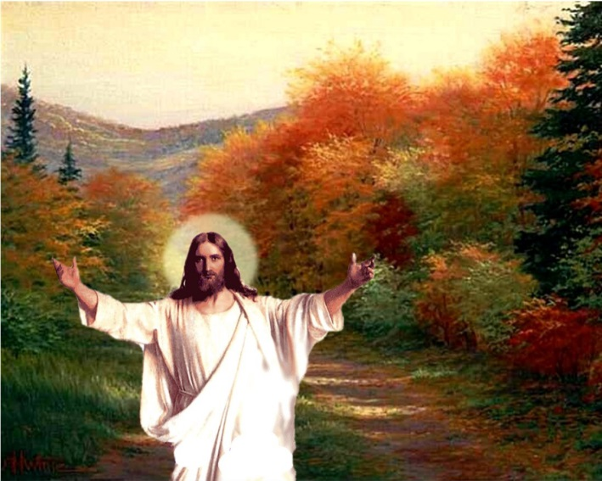
您當倚靠主 倚靠主耶和華 因為在主耶和華 有永遠的氣力 永遠的氣力
倚靠耶和華的人(4/4)

